Slide 1

杭州移动市场部材料：
入户网络通识与宽带排障营销
杭州市场部网格室-王家奕
2024年11月

Slide 2
不
看 懂
测 会
搞 定
说 了
掌握上门面对客户时的专业网络技能
通过服务建立信任并挖掘产出业务量

Slide 3
基础网络设备学习

Slide 4
过去
网线
路由器
网线
光纤
光猫
路由器
现在
光纤
光猫(集成路由器)

Slide 5
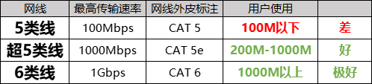
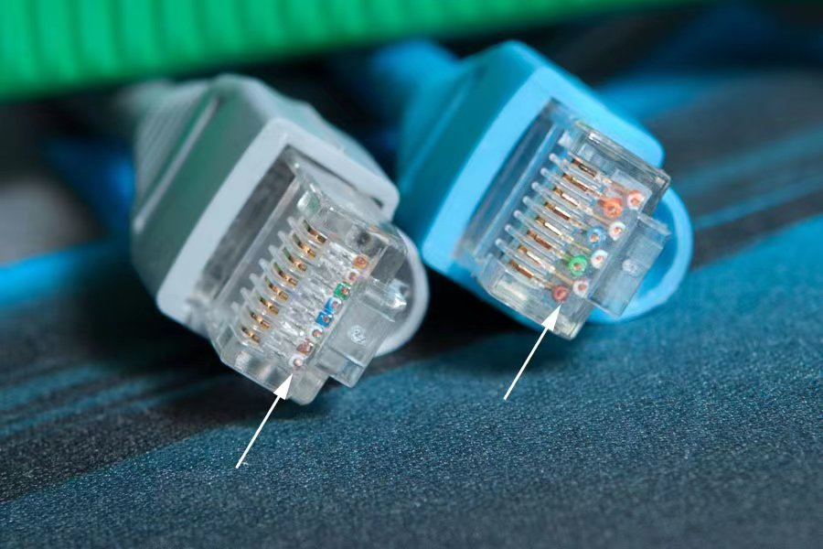
认识设备——网线
网线（+网头）

Slide 6



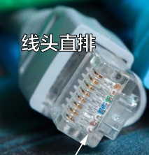
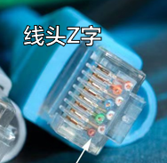
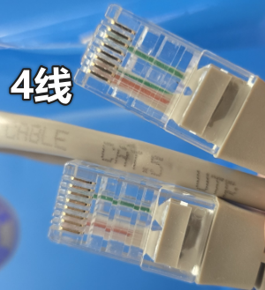
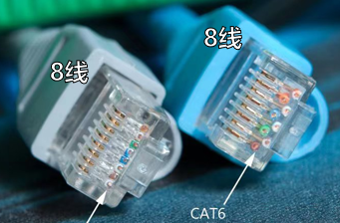
认识设备——网线识别
 | 5类线 | 超5类线 | 6类线
看线标
看线头
看线数
6拐8线

Slide 7
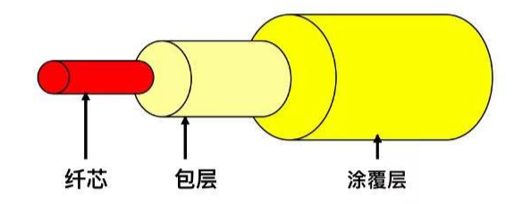



认识设备——光纤
不要弯折(断)
可以弯曲
光纤（+光纤头）
Notes:
周幽王、褒姒

Slide 8
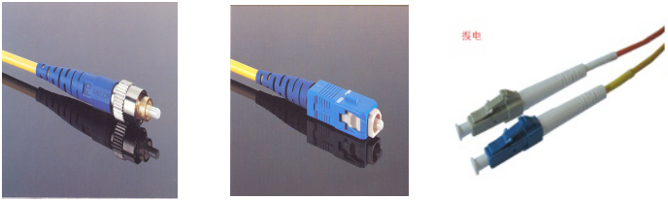
认识设备——光纤
光纤头
FC型连接器(圆头金属)
SC型连接器(方形塑料)
LC型连接器(小方头)
外壳呈矩形，紧固方式是采 用插拔销闩式。
主流

Slide 9
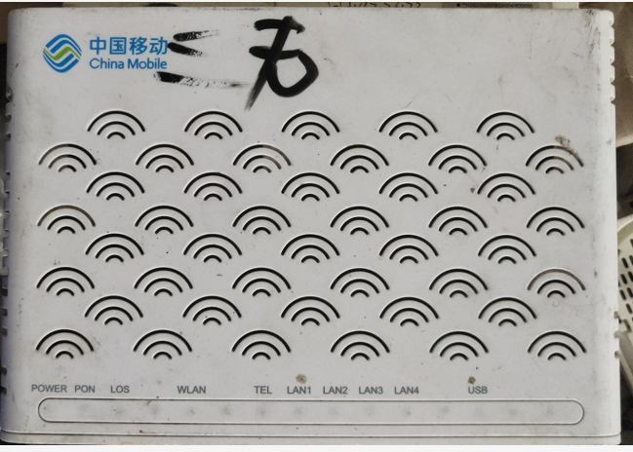
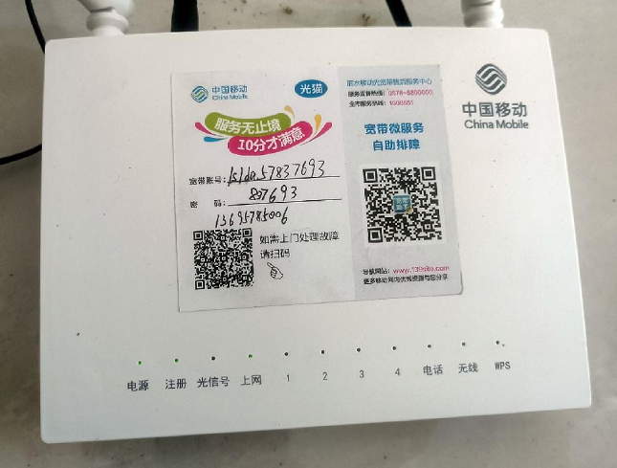
认知设备
光猫

Slide 10
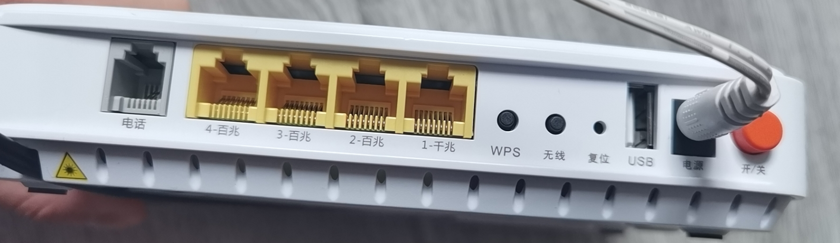
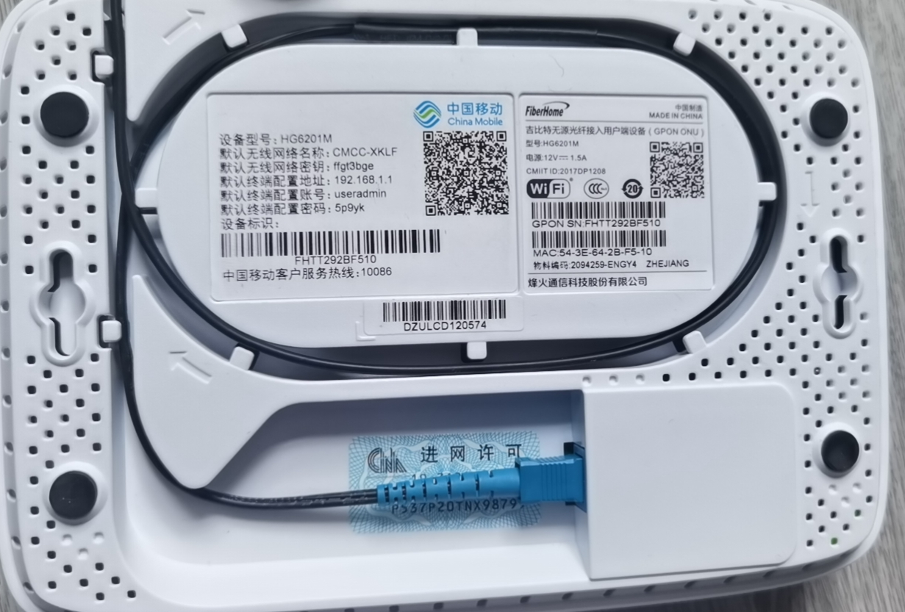
认知设备
光猫
GE=千兆端口
ETH（以太网口）=百兆端口；
如果用户是200M以上宽带，购买了千兆路由器，一定要接入在光猫的千兆口。
reset（复位）非装维别动
电源插孔
电源开关
无线开关。
无线开启时光猫正面的无线指示灯会亮。

Slide 11
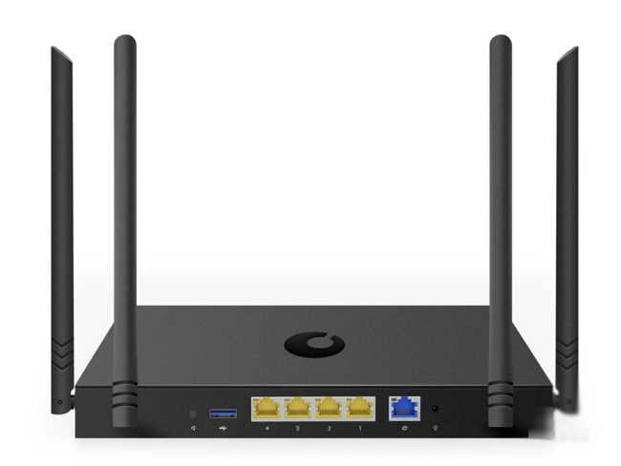
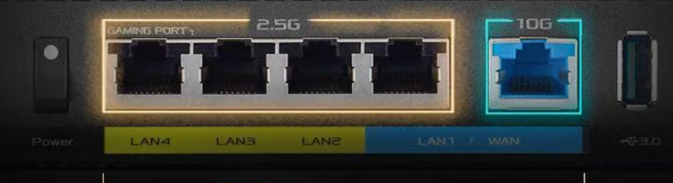
认知设备
路由器
出网口/LAN
入网口/WAN
复位
USB
“单频”“双频”路由器？
电源
拓展知识
2500兆网口
万兆网口
【LAN】出网口
【LAN/WAN】可进可出

Slide 12
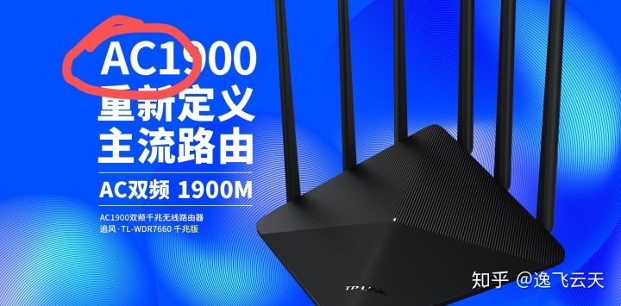

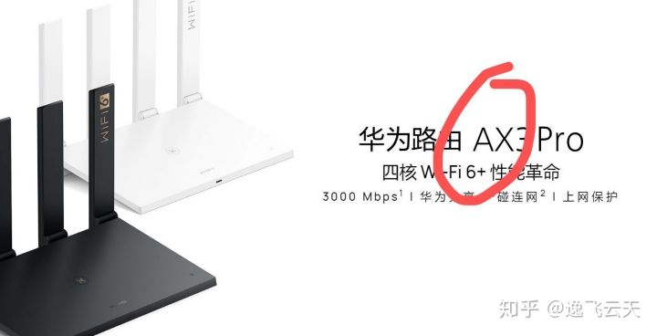

认知设备
WIFI家族，一代比一代强
路由器
wifi1 （ 802.11a ） ：基础版本，频段5GHz，传送速度为54Mbps
wifi2 （ 802.11b ） ：补充版本，频段2.4GHz，传送速度为11Mbps
wifi3 （ 802.11g ） ：升级版本，频段2.4GHz，传送速度为54Mbps
wifi4 （ 802.11n ） ：进阶版本，频段2.4GHz，传送速度为300Mbps
wifi5（ 802.11ac） : 狂暴版本，频段5GHz(2.4GHz)，传送速度为866Mbps
wifi6（ 802.11ax） : 王者版本，频段2.4+5GHz，传送速度可达9.6 Gbps
推荐~
Notes:
OFDMA（正交频分多址）
TWT（目标唤醒时间）
MU-MIMO（多用户-多输入多输出）

Slide 13
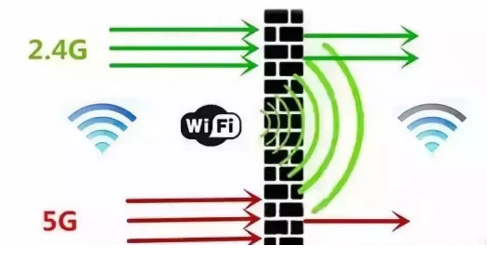
认知设备
路由器
2.4G穿墙好，但速度慢
“单频”“双频”路由器？
单频路由器只工作在2.4GHz频段
双频路由器工作在2.4GHz和5GHz两个频段
5G速度快，但信号穿墙差

Slide 14
认知设备
WIFI家族，一代比一代强
路由器
wifi1 （ 802.11a ） ：基础版本，频段5GHz，传送速度为54Mbps
wifi2 （ 802.11b ） ：补充版本，频段2.4GHz，传送速度为11Mbps
wifi3 （ 802.11g ） ：升级版本，频段2.4GHz，传送速度为54Mbps
wifi4 （ 802.11n ） ：进阶版本，频段2.4GHz，传送速度为300Mbps
wifi5（ 802.11ac） : 狂暴版本，频段5GHz(2.4GHz)，传送速度为866Mbps
wifi6（ 802.11ax） : 王者版本，频段2.4+5GHz，传送速度可达9.6 Gbps
推荐~
 | 推出时间 | 技术 | 适用 | 穿墙能力
wifi5 | 2014 |  | 小户型 日常刷视频 | 稍弱
wifi6 | 2019 | OFDMA,一对多 TWT,低延迟 MU-MIMO,覆盖广 | 多设备、快网速、大户型4K/8K/VR游戏 | 覆盖广，穿墙好
Notes:
OFDMA（正交频分多址）
TWT（目标唤醒时间）
MU-MIMO（多用户-多输入多输出）

Slide 15
认知设备
宽带
光纤
光猫
用户
)))))))))
wifi
网关

Slide 16
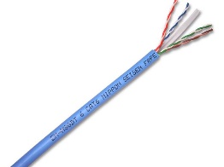
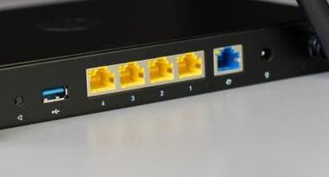
认知设备
宽带
光纤
光猫
网线
路由器
用户
网关
)))))))))
wifi
信号不好、网速慢可能是：
光纤/光猫/网线/路由器…
任何一环的问题！

Slide 17
网络状况检测流程

Slide 18




测速软件
精销工具
和家亲
Wifi魔盒
Speedtest

Slide 19
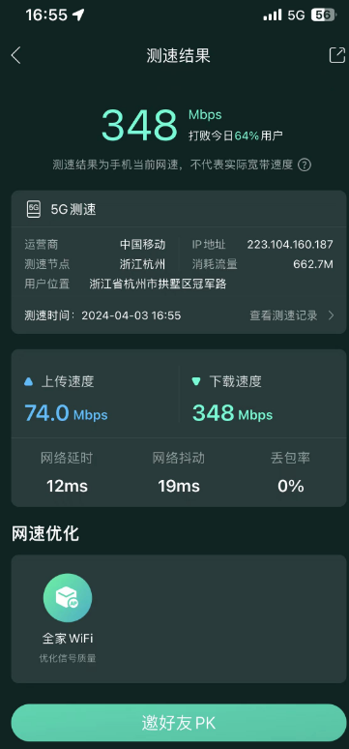
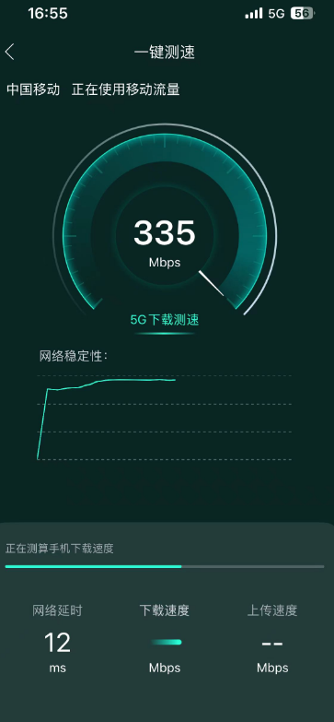
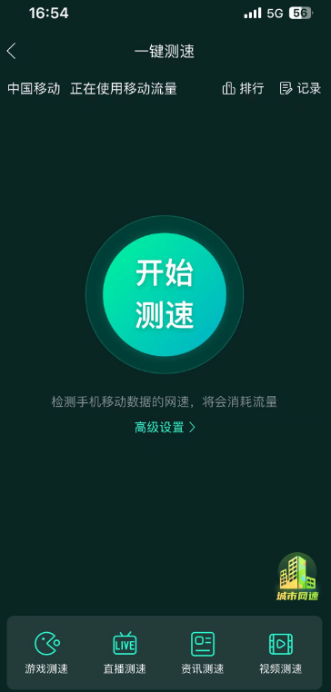
专业词汇
网速/带宽：
8Mbps=1MB/s
100M宽带=100Mbps=12.5MB/s
348Mbps=43.5MB/s≈500M宽带
上传速度：
直播、发送图片
下行带宽低于200Mbps‌：
上行带宽需满足5:1的配置
‌下行速率高于200Mbps‌：
上行速率至少需满足40Mbps。
下载速度：
看视频、下载软件、更新游戏
延时：
从用户的设备发送到测速点，然后再立即从测速点返回用户设备的来回时间
抖动：
是指最大延迟与最小延迟的时间差，比如射击游戏的最大延迟是800ms，最小延迟为10ms，那么网络抖动就是790ms
800ms
10ms
丢包：
数据无法通过网络到达目的地，接收端如果发现数据丢失，会根据排队序号向发送端发出请求，进行丢包重传。

Slide 20
家宽网络优化流程

Slide 21






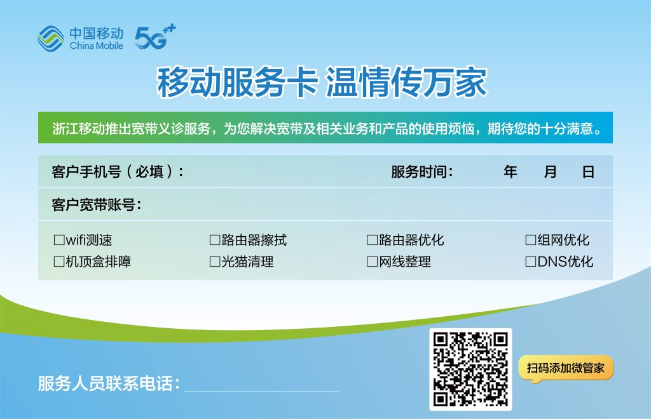
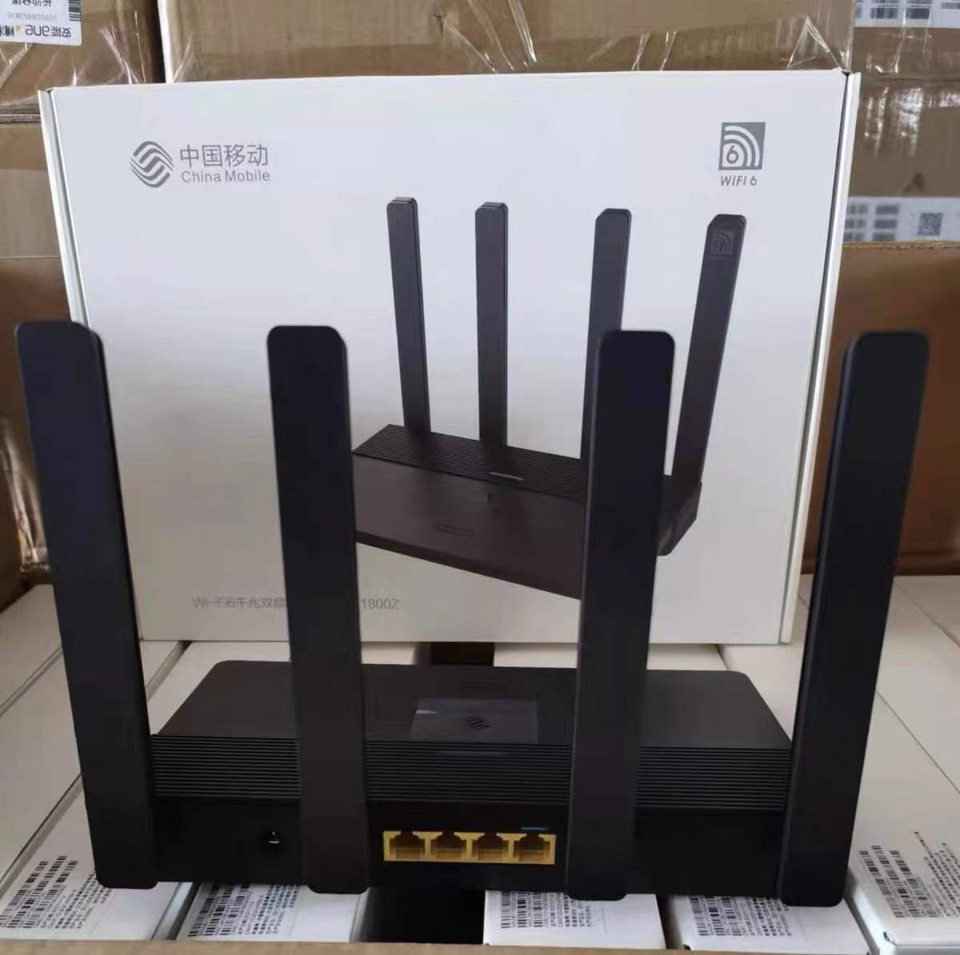

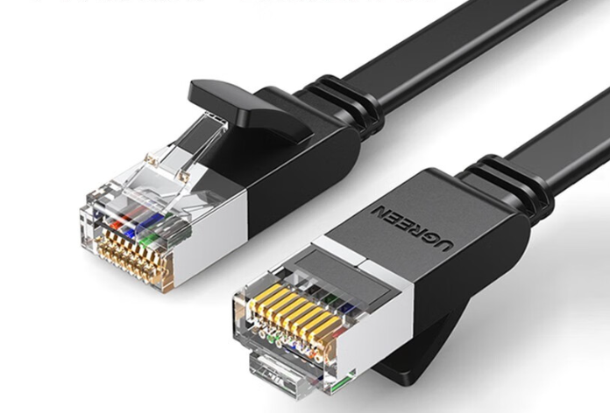

义诊实操——上门常见工具
鞋套、工牌、剪刀、扎带、清洁酒精、抹布、笔、服务卡、便利贴、6类网线、组网

Slide 22
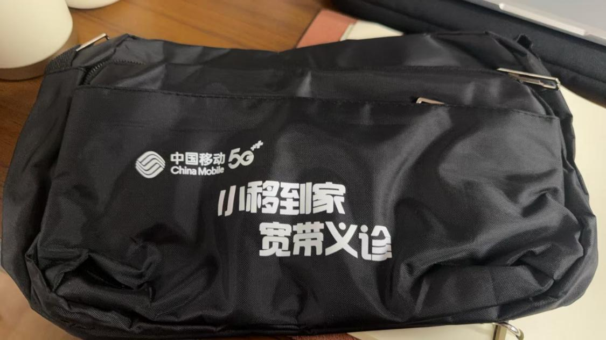
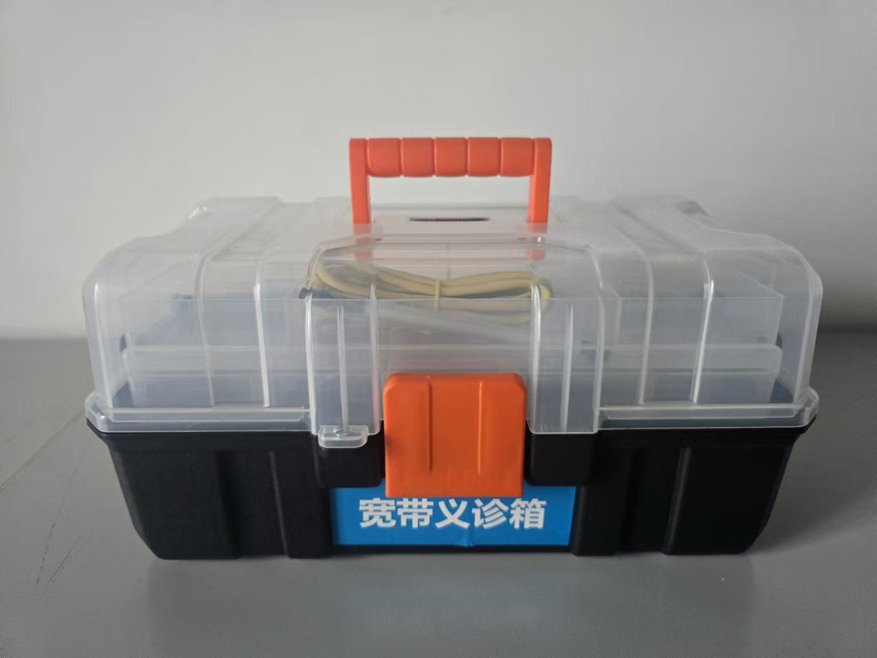
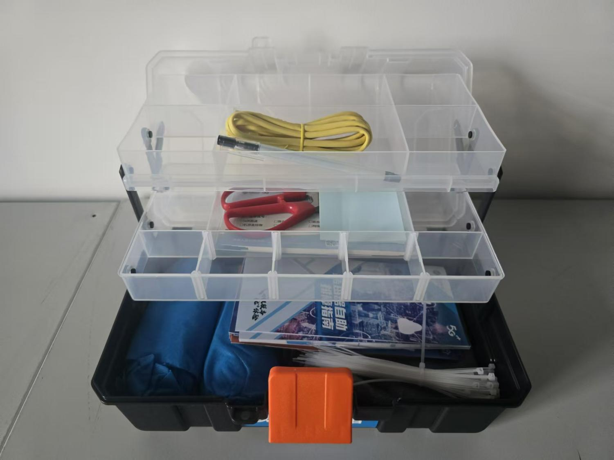
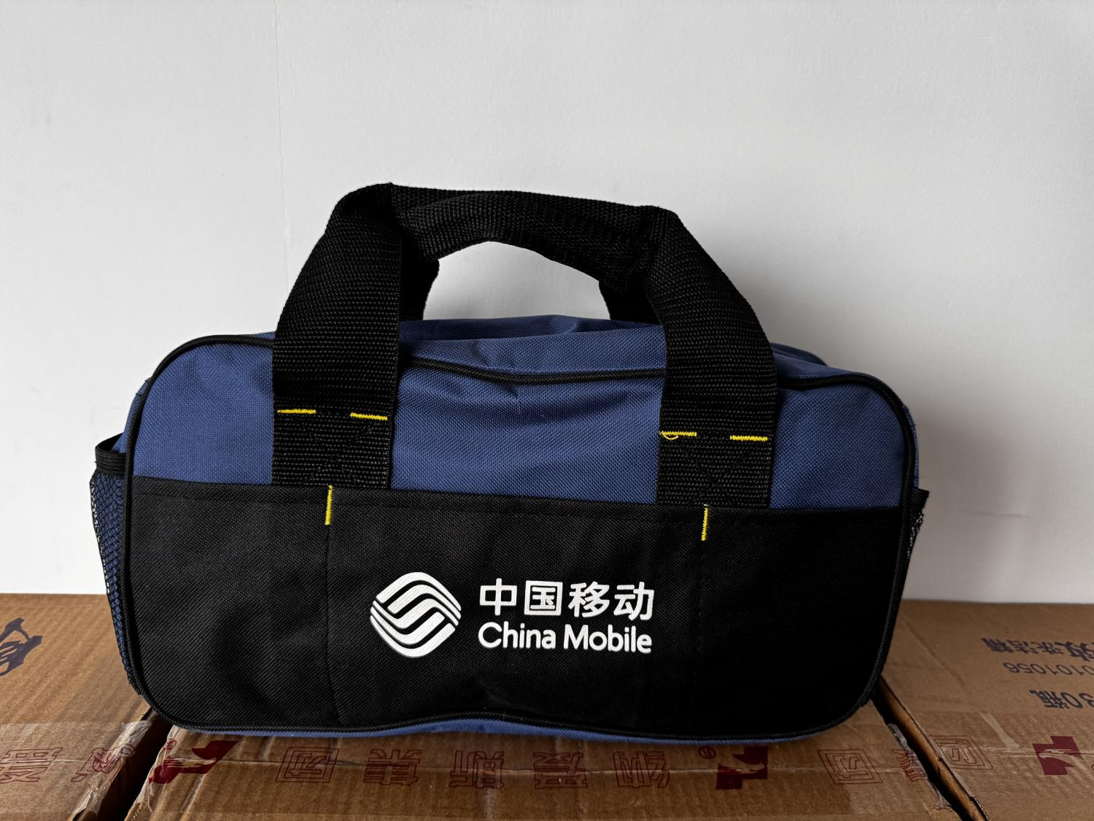
义诊实操——上门常见工具
推荐~

Slide 23


义诊实操——网络故障诊断
一起来给路由器看个诊吧？
“查理段位”

Slide 24
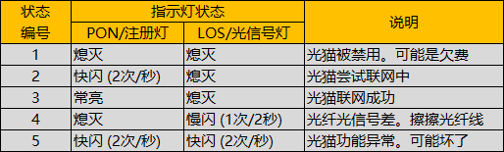
义诊实操——网络故障诊断
第一步：查(擦)
查看光猫指示灯状态，擦拭清洁设备
确保有网
重点
PON和LOS指示灯，两者的状态共同说明光猫状况，关乎家里有没有网
开口：您的光猫正常联网，已经为您擦拭干净，建议定期通风清理防止设备过热。

Slide 25
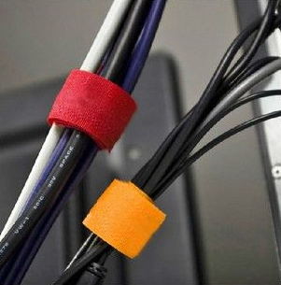
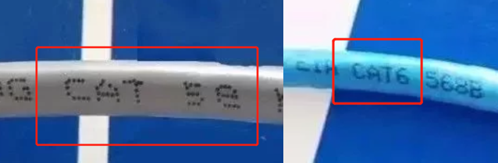
义诊实操——网络故障诊断
第二步：理
扎带整理两线路，检查网线类型
贴心服务
整理擦拭网线、电源线有没有插好/断裂
看网线上的字
（CAT 5 差, CAT 5e/CAT 6 好）
开口：线路已经为您用扎带捆起来了，美观的同时避免信号干扰
开口：您的网线是超5类网线，网速无法稳定在千兆以上，建议更换6类线

Slide 26
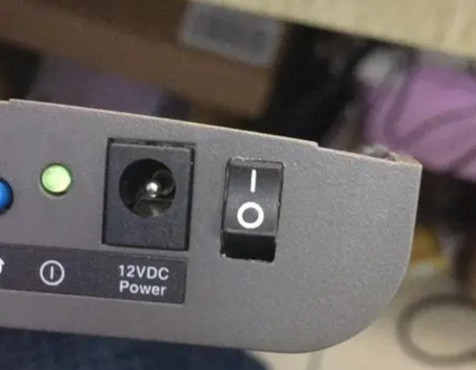
义诊实操——网络故障诊断
第三步：段(断)
清理缓存
提升性能
断电15秒，重启光猫、路由器
可以拔电源线
也可以开关重启
开口：光猫和路由器建议定期重启，清理设备缓存、上网更快

Slide 27
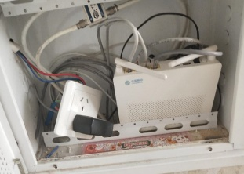
义诊实操——网络故障诊断
第四步：位
看无线路由器放置的位置
（放开阔处，不要放在铁箱/柜子里）
排除阻挡
×
别放：
信息箱里、抽屉里、柜子里、角落里、墙后面、电梯里、邻居家…
（WiFi就像一个灯泡，信号就是光）
开口：路由器最好放开开阔处，墙壁等障碍物易阻碍信号影响网速

Slide 28
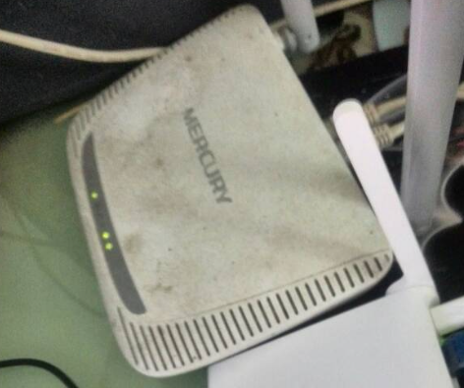
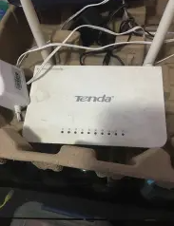
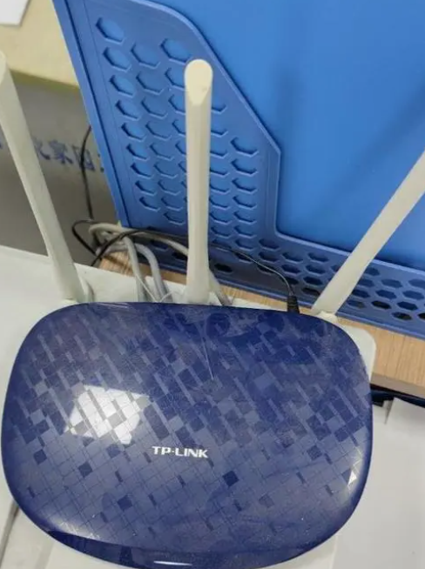
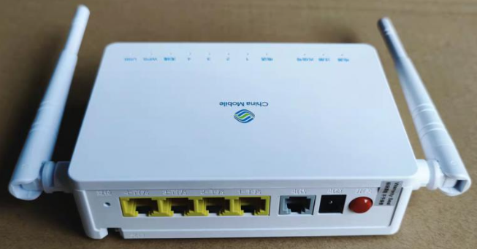
义诊实操——网络故障诊断
第五步：推
看无线路由器的品牌工龄
排除老旧
老 旧 破
营销点！推组网
好
开口：路由器是老款/wifi5的，我测的几家和你差不多的户型都在用wifi6。穿墙好、网速快、家里来客人也体验好

Slide 29

义诊实操——网络故障诊断
营销点！推组网
和客户这么说：速率的体现取决于接入带宽、路由器、网线其中性能最低的一项，参考木桶效应！
（一只木桶能盛多少水，并不取决于最长的那块木板，而是取决于最短的那块木板）

Slide 30
带宽
光纤
光猫
老旧
网线
超5类
路由器
老旧
wifi
双频段
物理
遮挡
用户
并发
2000M
2000M
1900M
1000M
500M
5G
5G
(模拟80%)
2.4G
2.4G
任何一个环节都会影响宽带性能！

Slide 31
带宽
光纤
光猫
新款
网线
6类
路由器
新款
wifi
双频段
物理
遮挡
用户
并发
2000M
2000M
2000M
2000M
2000M
5G
5G
(模拟80%)
体验
差距
5.4倍！
2.4G
2.4G

